Slide 1
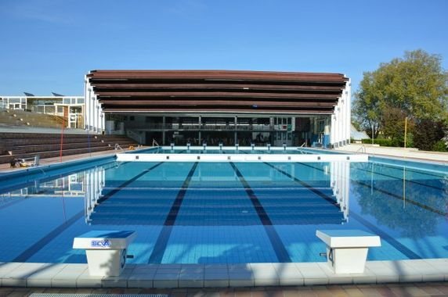


Espace nautique du Grand Chalon 2024 - 2025
Circonscriptions de Chalon 1 et Chalon 2

Slide 2
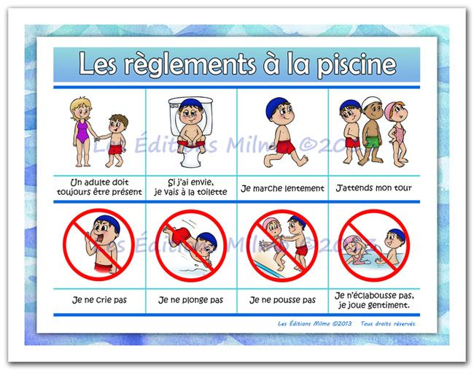
La sécurité

Slide 3


L’hygiène

Slide 4
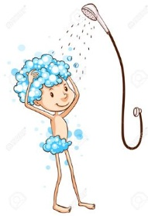
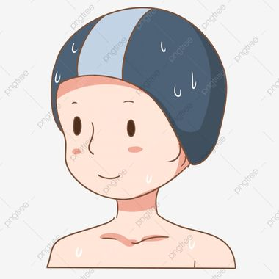
Je n’oublie pas:
Mon bonnet de bain (obligatoire)
La douche savonnée avant le bain
(obligatoire)

Slide 5






Je récapitule:

Slide 6





Les groupes
Groupe 1
Les Canards
Groupe 2
Les Crabes
Groupe 3
Les Pieuvres
Groupe 4
Les Etoiles
Groupe 5
Les grenouilles
Groupe 6
Les Dauphins

Slide 7
Les 5 ateliers
L’immersion
Les déplacements
L’équilibre
L’entrée dans l’eau
Waterpolo (année olympique) + Quiz olympisme

Slide 8
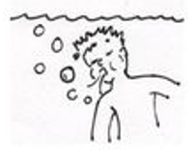


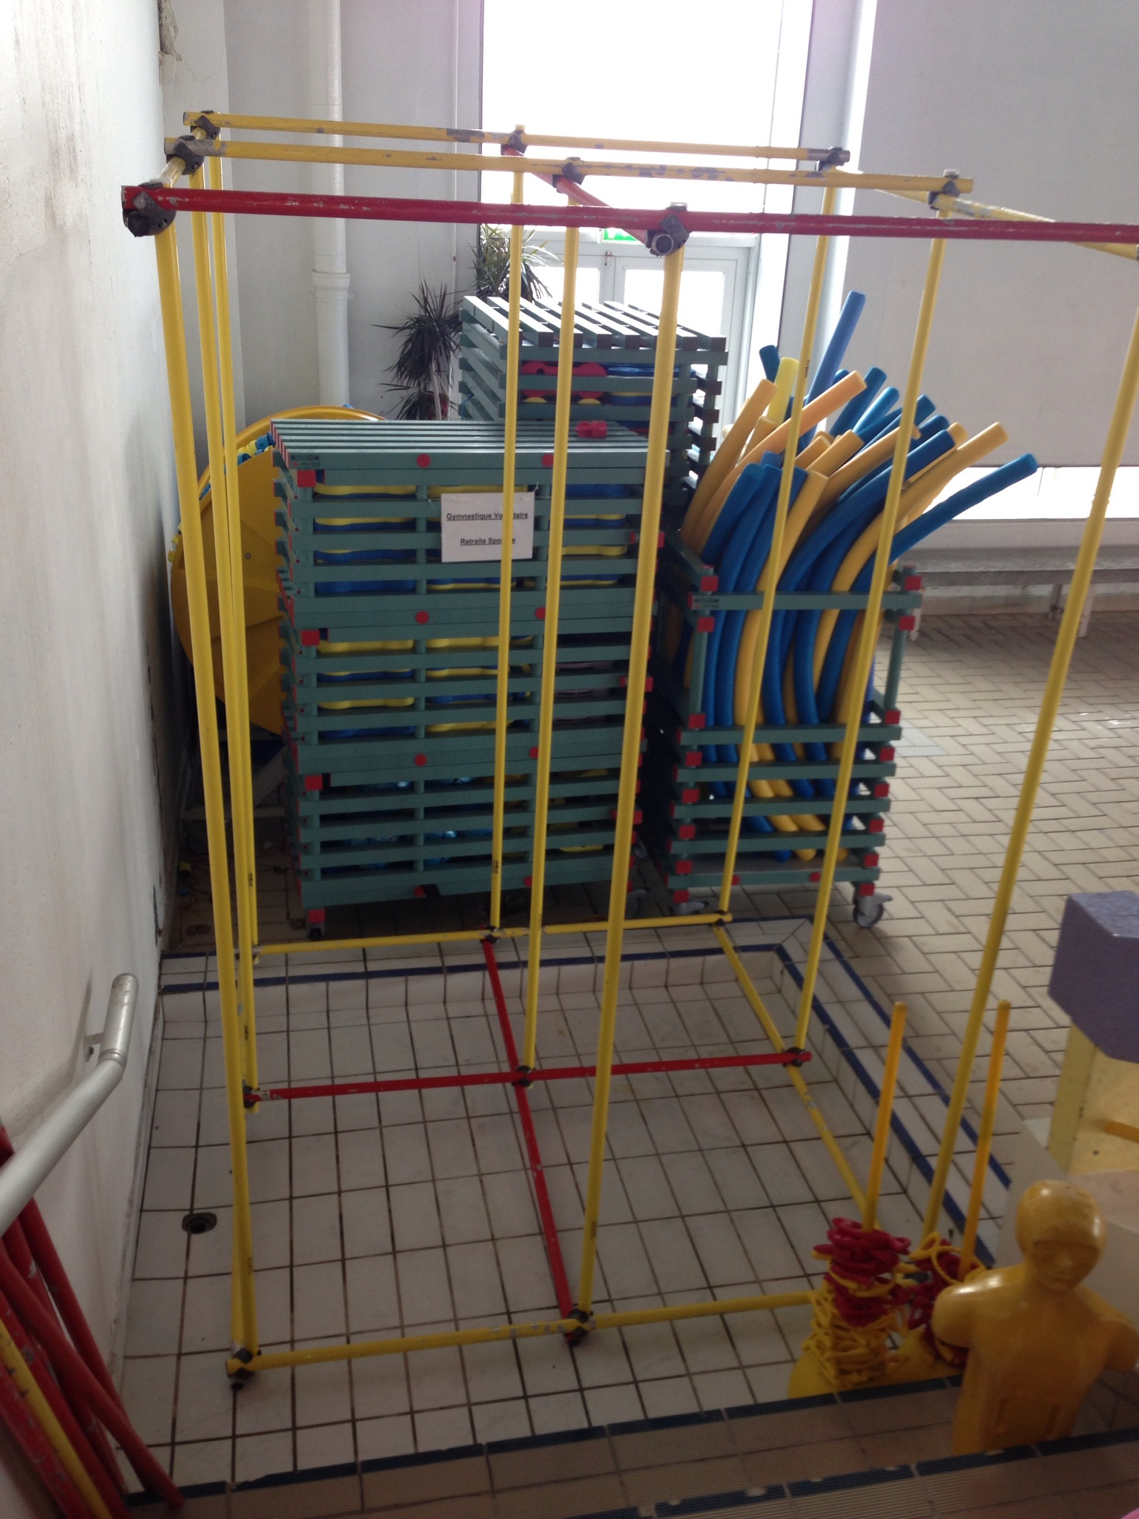
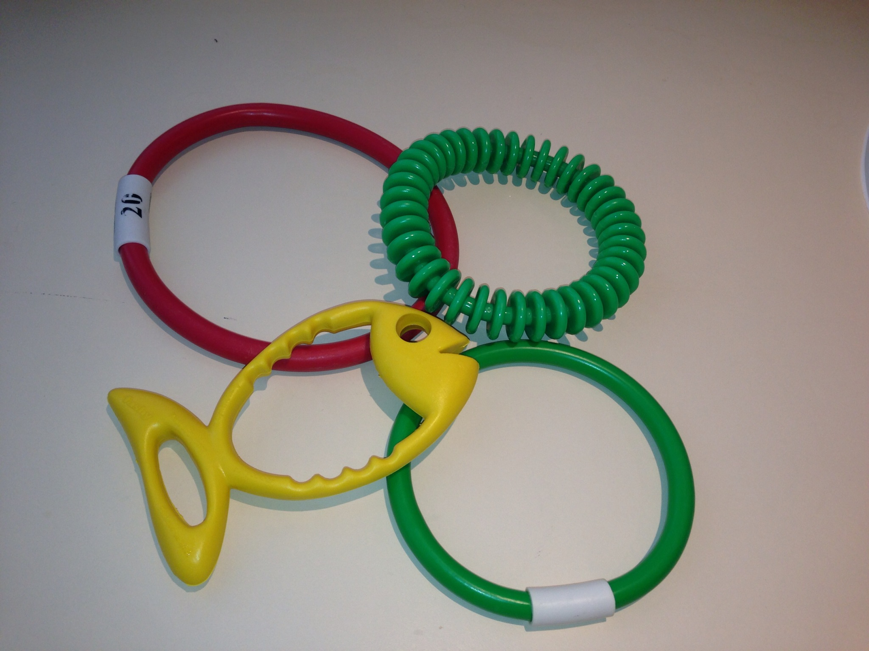
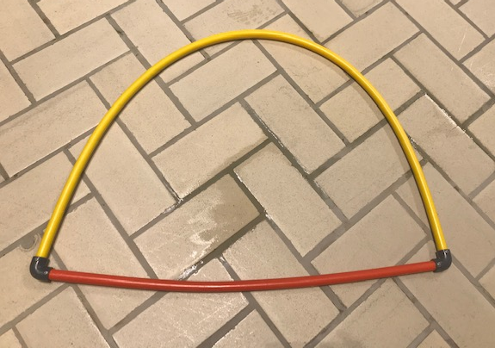
L’immersion
Demi-cerceau
Anneaux
Cage

Slide 9

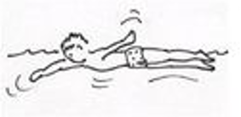
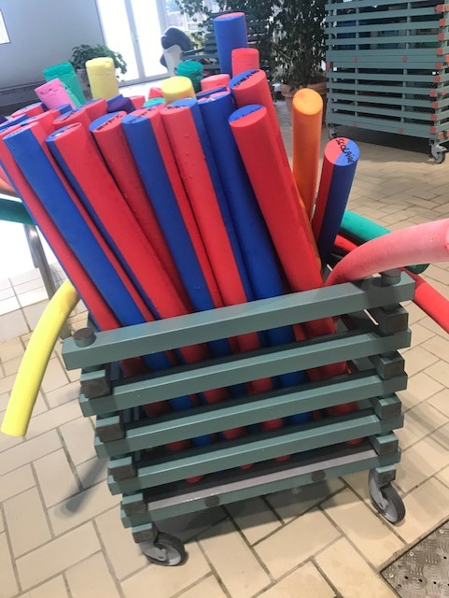
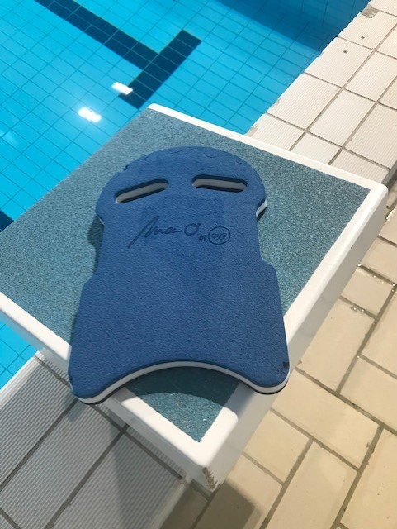
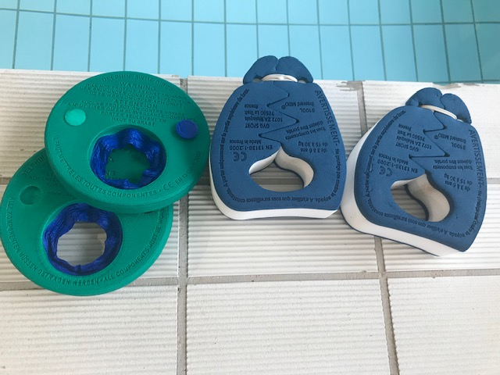
Les déplacements
Planche
Frites
Brassards

Slide 10
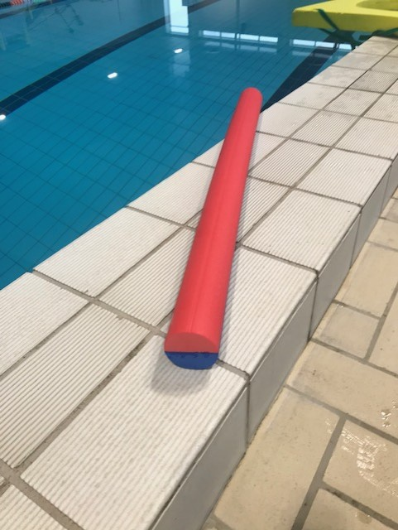
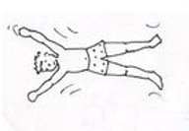


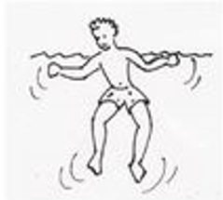

L’équilibre

Slide 11
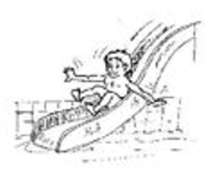

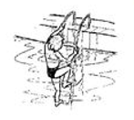
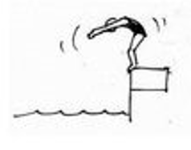
L’entrée dans l’eau

Slide 12
Bonne activité natation !

